Slide 1

数据挖掘与机器学习

Slide 2
课程概要
数据挖掘
基础
环境
基础库
提升
机器学习
深度学习
(神经网络)
金融数据挖掘

Slide 3
第一天课程
1、为什么要学习数据挖掘
2、什么是数据挖掘
3、环境安装、工具介绍
4、认识jupyter notebook
5、数据可视化工具matplotlib

Slide 4
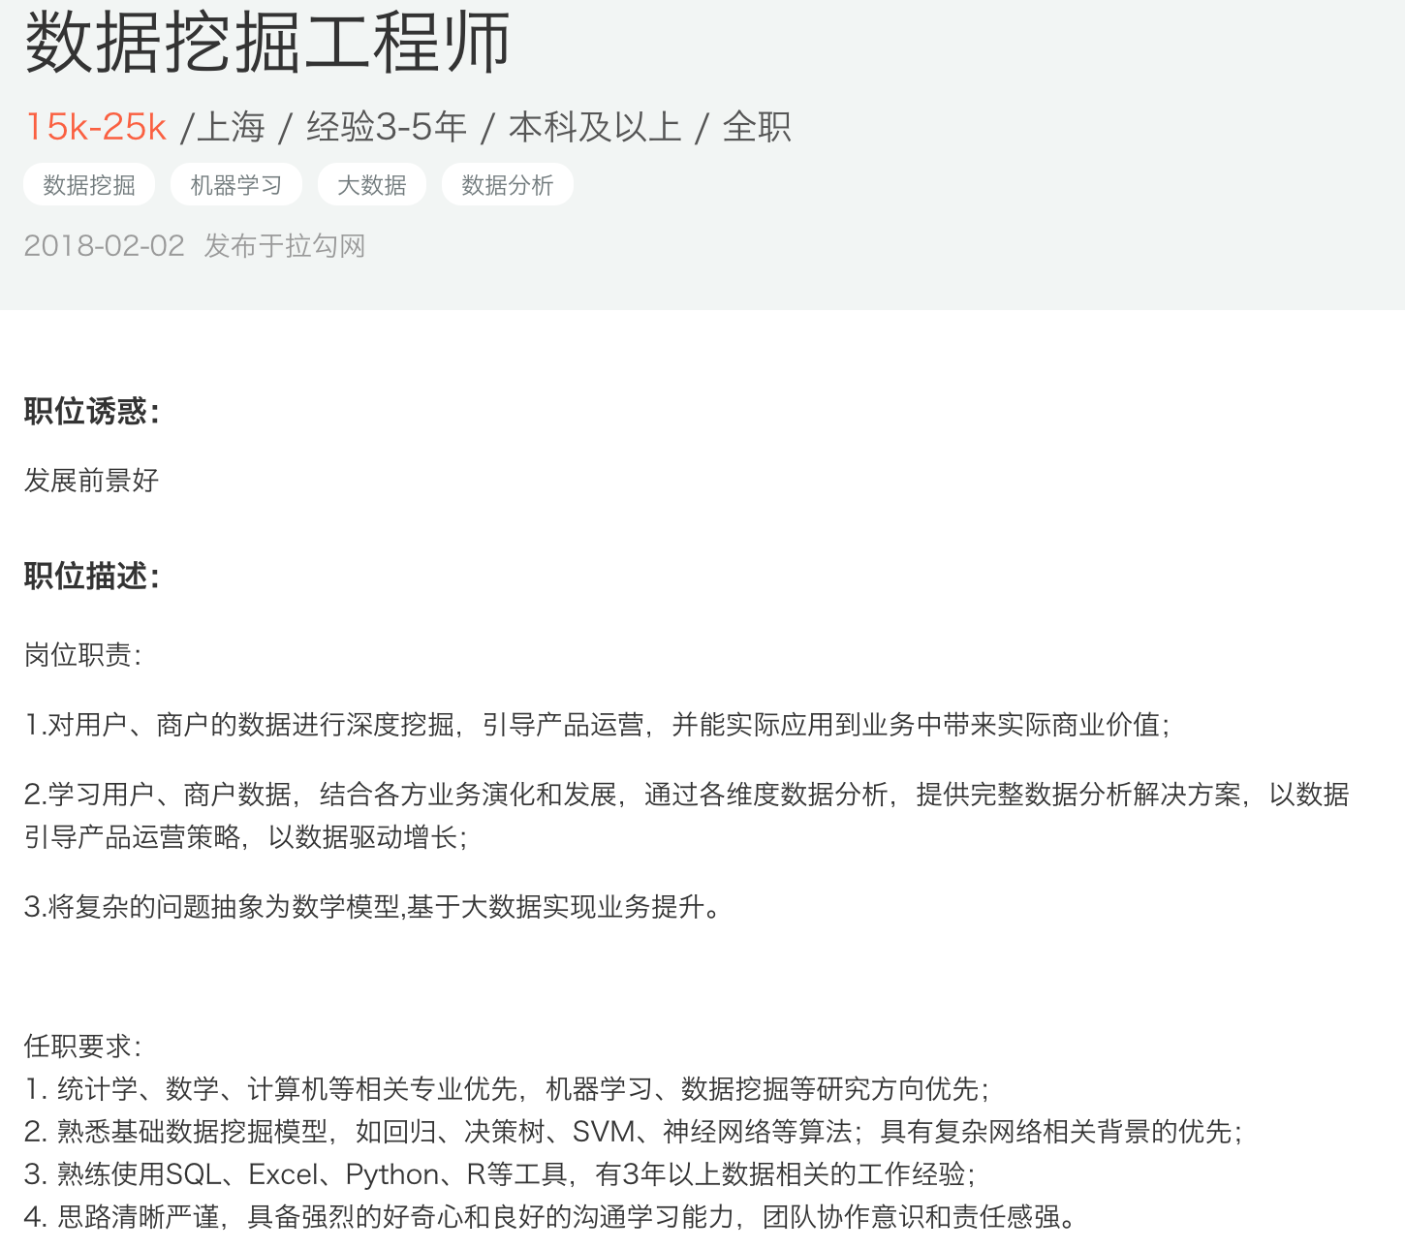

Slide 5

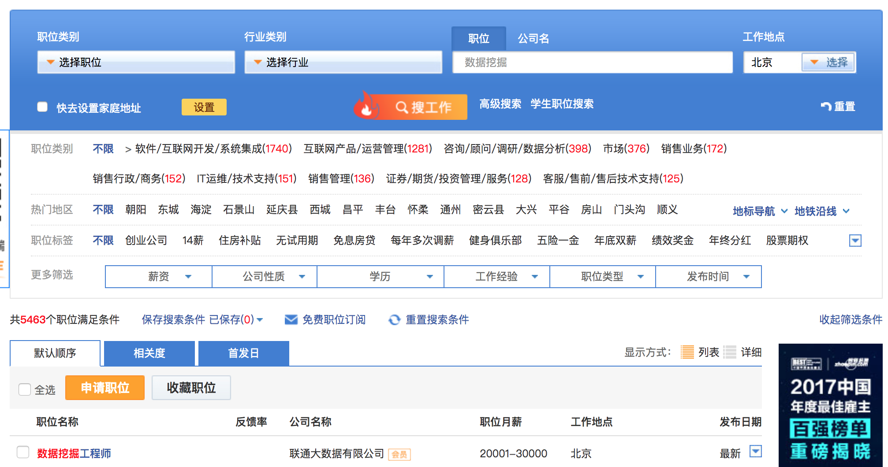
为什么要学习数据挖掘
岗位需求：

Slide 6
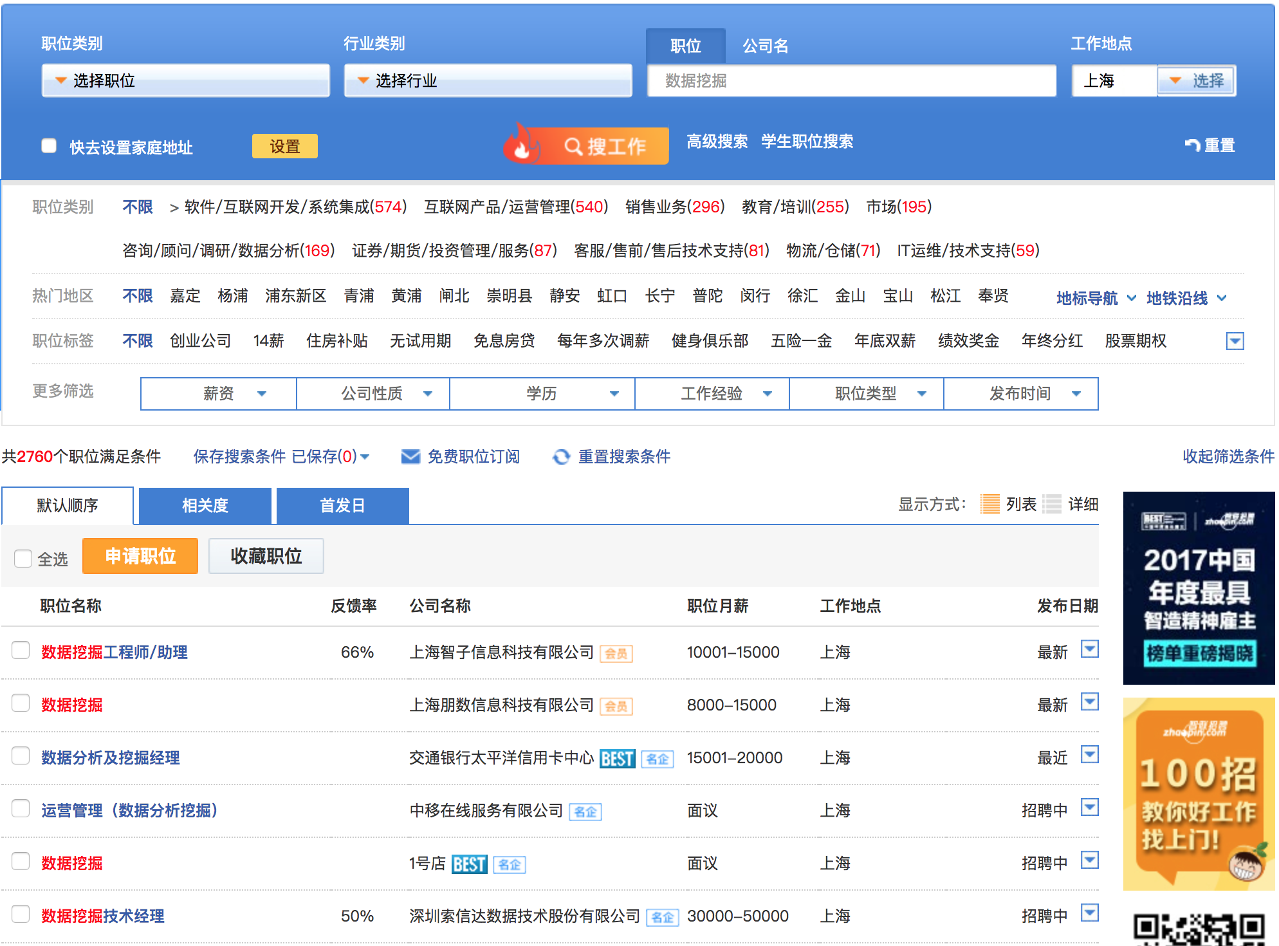

Slide 7

公司利用现有数据获得价值

Slide 8
什么是数据挖掘
数据挖掘的实际工作是对大规模数据进行自动或半自动的分析，以提取过去未知的有价值的潜在信息
特点：数据挖掘需要用到大部分机器学习方法

Slide 9
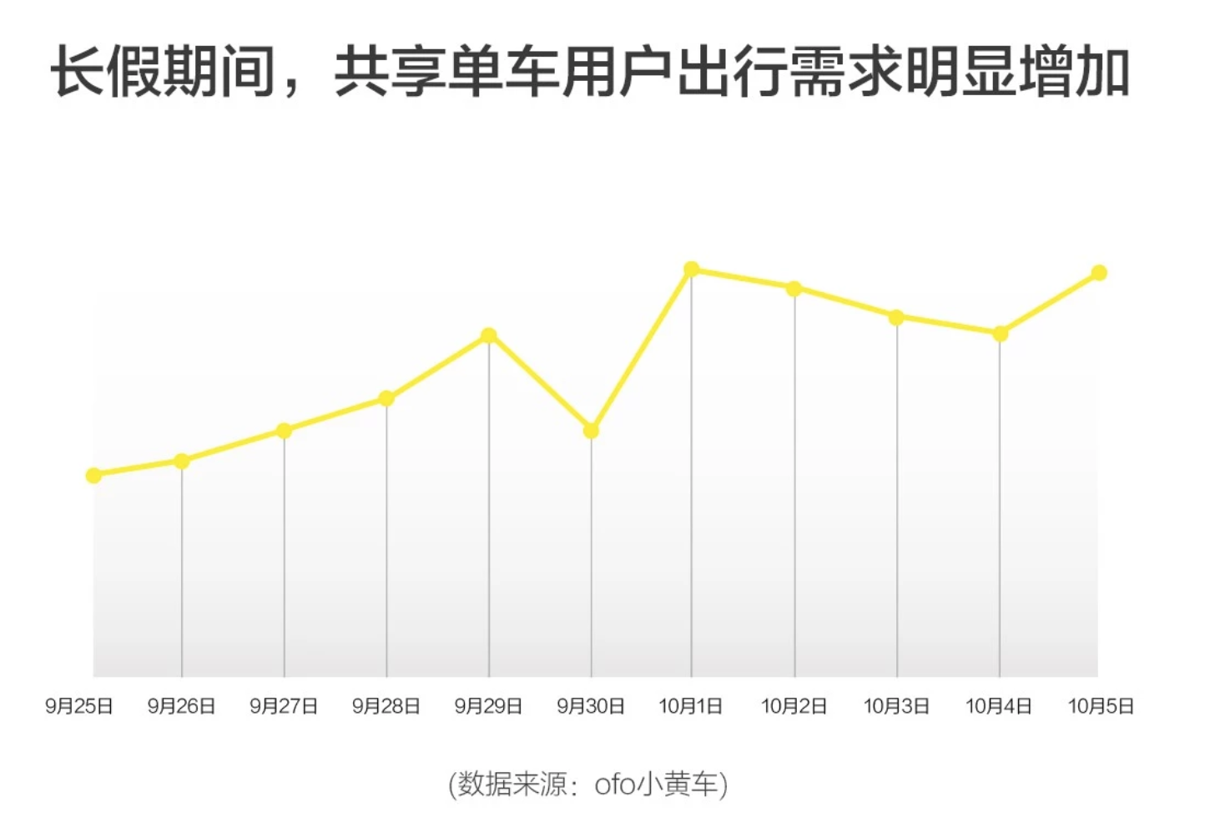

Slide 10
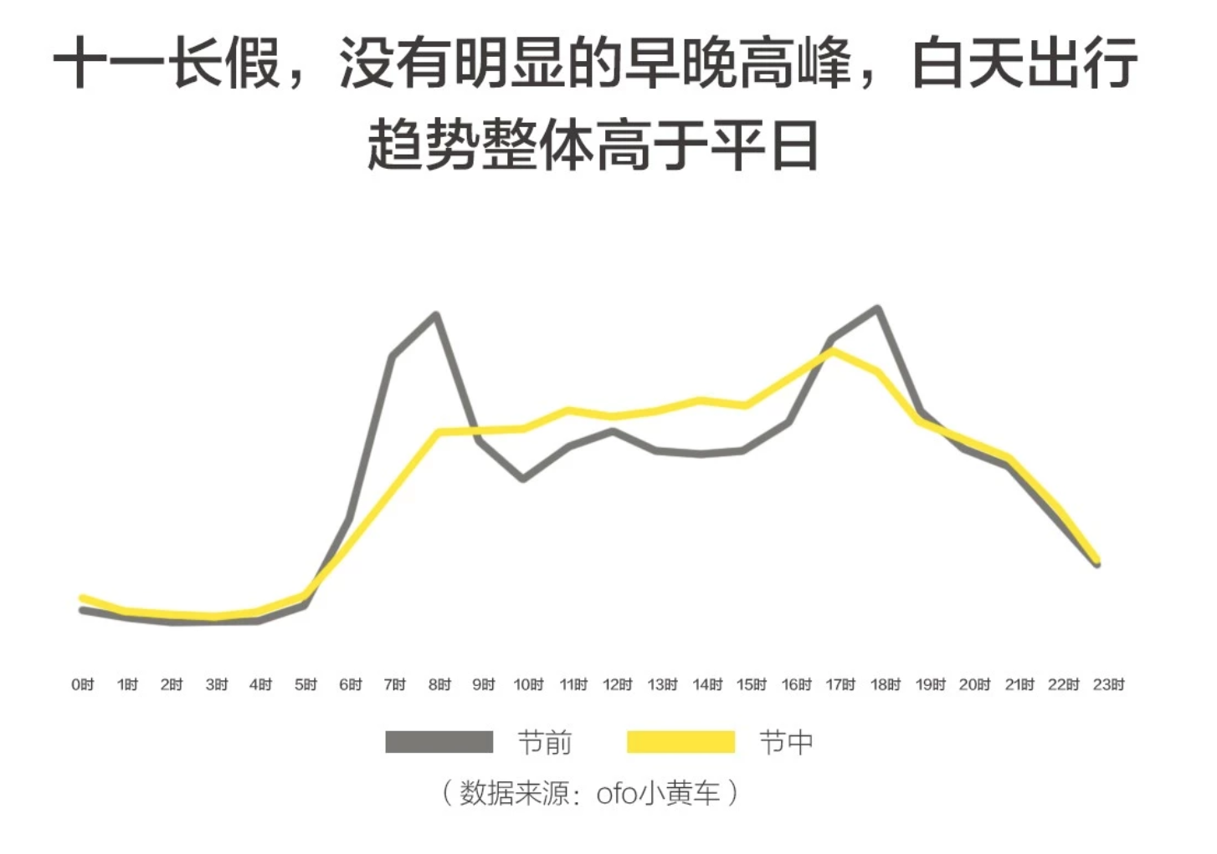

Slide 11
预测某一地点的共享单车投放量？

Slide 12



Slide 13
有了机器学习之后，可以在金融、教育、医疗、城市、电商等等
各个领域更好的进行挖掘
图像识别等领域

Slide 14
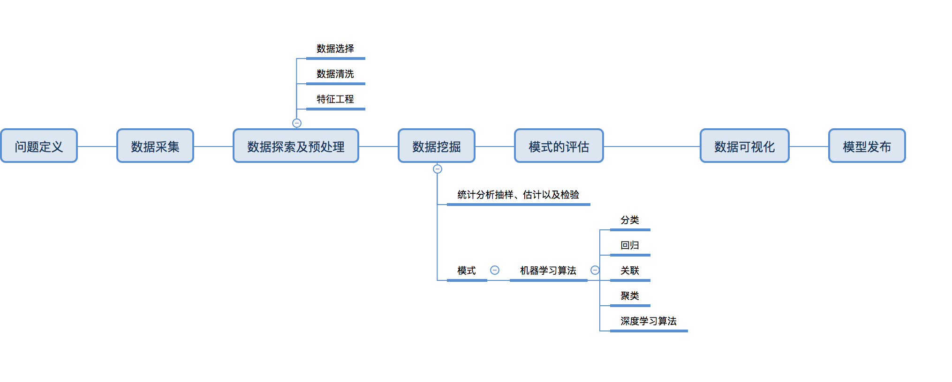
数据挖掘的流程
工具使用
工具使用

Slide 15
数据挖掘基础定位以及目标
课程定位：
用数据帮助企业创造价值
课程目标
让学员建立对数据挖掘领域的认知
掌握Python流行数据处理类库

Slide 16
环境安装
conda : data science package & environment manager
创建环境:
conda create --name python3 python=3
切换环境:
windows :activate python3
linux/macos : source activate python3
官方地址: https://www.anaconda.com/download/
国外网络不好，可以指定国内镜像。
Notes:
export PATH=/home/lishanliao/anaconda3/bin:$PATH
3.source ~/.bashrc

Slide 17


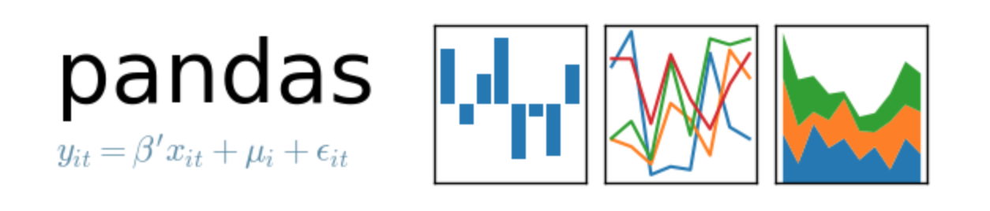
工具介绍
2D画图库
数值计算库
数据分析库

Slide 18
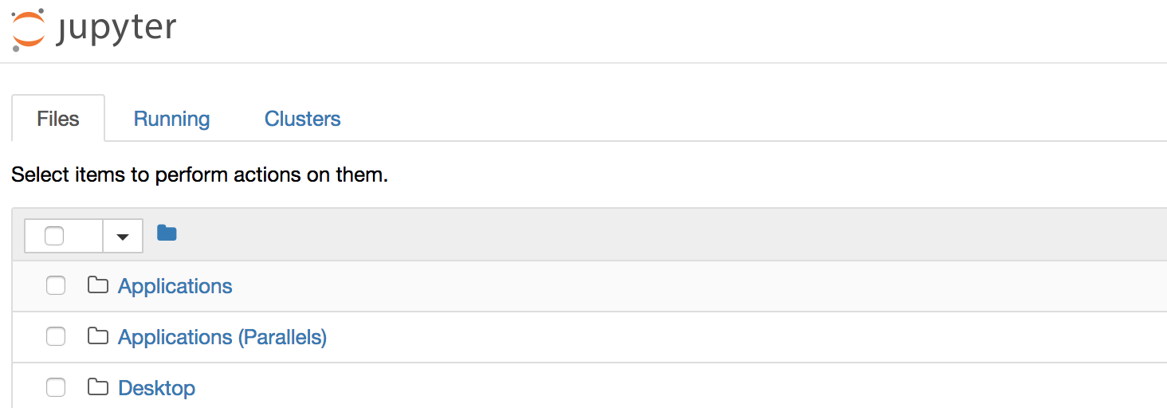
jupyter notebook
jupyter notebook:一款编程/文档/笔记/展示软件
启动命令:jupyter notebook
安装：conda install jupyter

Slide 19
jupyter notebook简单操作演示

Slide 20
数据可视化工具matplotlib
1、什么是matplotlib
2、matplotlib架构
3、matplotlib画图演示
4、matplotlib的散点图、直方图、柱状图
5、matplotlib案例演示
6、更多的画图工具

Slide 21
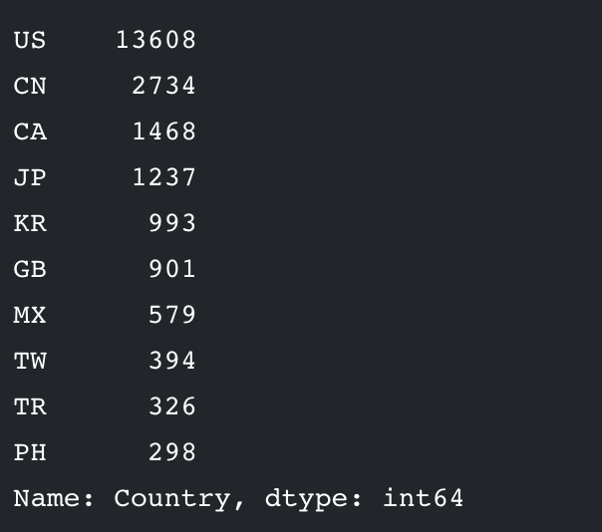
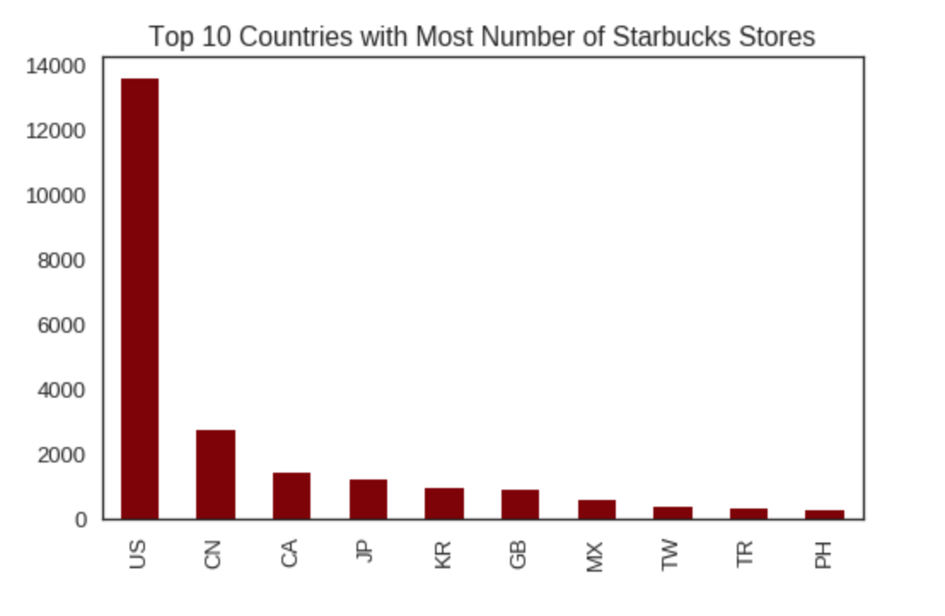
全球星巴克零售店数量最多的前十个国家

Slide 22
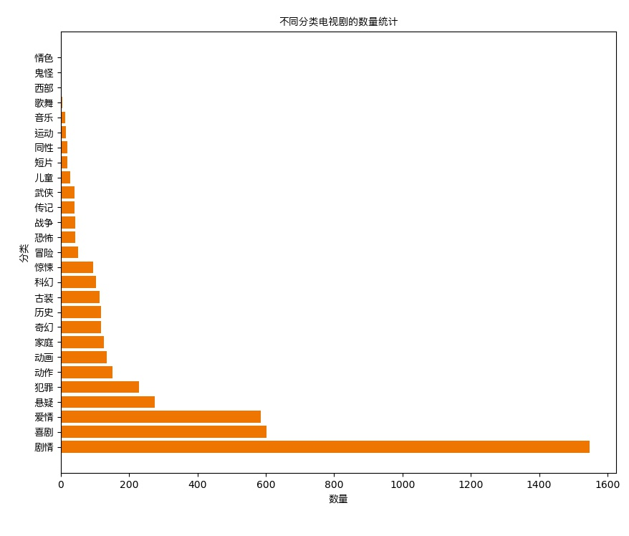
为什么要学习matplotlib
1.能将数据进行可视化,更直观的呈现
2.使数据更加客观、更具说服力

Slide 23
可视化是在整个数据挖掘的关键辅助工具，可以清晰的
理解数据，从而调整我们的分析方法。

Slide 24
什么是matplotlib
matplotlib
是专门用于开发2D图表(包括3D图表)的
使用起来及其简单
以渐进、交互式方式实现数据可视化
安装：conda install matplotlib

Slide 25
matplotlib架构
Scripting(脚本)
Artist(美工)
Backend(后端)
matplotlib的整体架构由位于三个不同层级
的三层组成。各层之间单向通信，即每一
层只能与下一层通信。

Slide 26
Backend层
matplotlib API即位于该层，这些API用来在底层实现图形元素的一个个类
FigureCanvas对象实现了绘图区域这一概念
Renderer对象在FigureCanvas上绘图

Slide 27
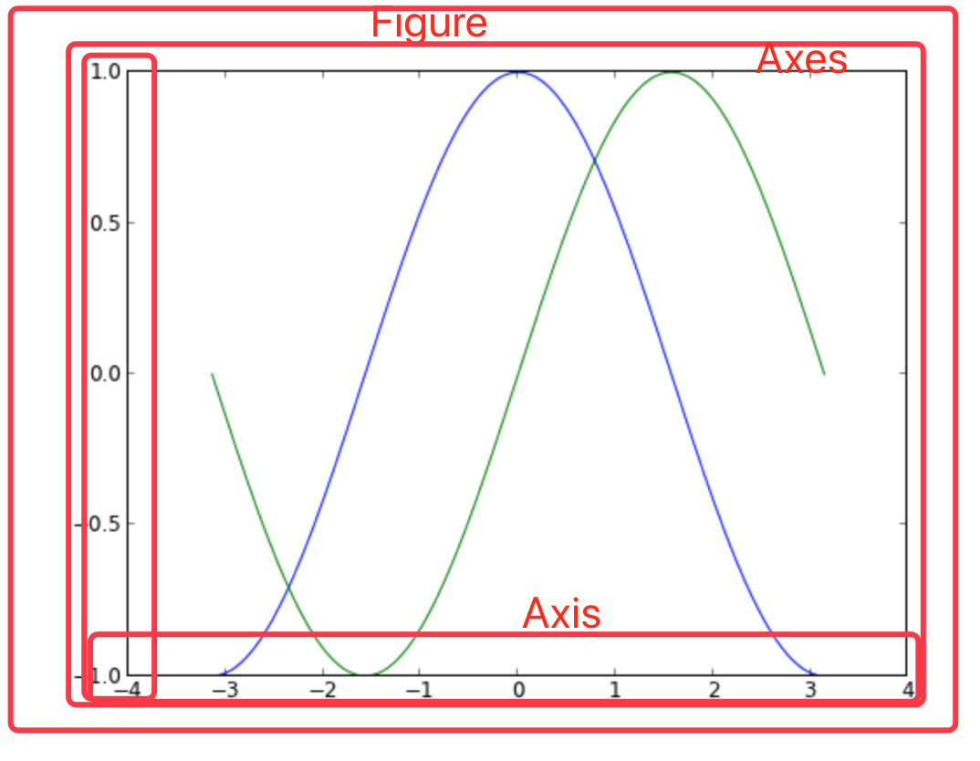
Artist层
图形中所有能看到的元素
都属于Artist对象，即标题
、轴标签、刻度等组成
图形的所有元素都是Artist
对象的实例
Figure:对应整个图表示
Axes:每个Axes对象只属于
一个Figure对象，由两个
Artist Axis对象组成
Axis：定义数值范围等

Slide 28
Scripting层
主要用于数据分析和可视化
pyplot
操作或者改动Figure对象，例如创建Figure对象
大部分工作是处理样本文件的图形与坐标的生成

Slide 29
matplotlib基本要点

Slide 30
如何画出上图中这样一些点组成的图？
图称之为什么图？
折线图

Slide 31
从气象数据中获得北京某周7天的气温数据如下：
17,17,18,15,11,11,13
API 介绍：
import matplotlib.pyplot as plt
plt.plot(x,y) #绘制折线图
plt.show()

Slide 32
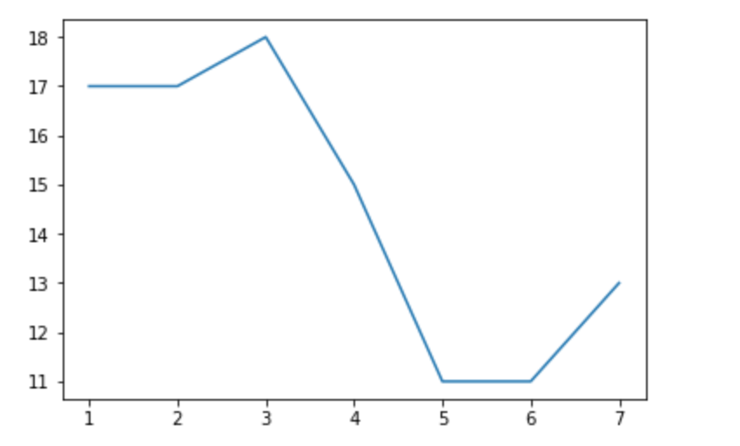
我们能看明白这个图是什么,但是别人能看明白么???

Slide 33
动手
每个红色的点是坐标,把5个点的坐标连接成一条线,组成了一个折线图
那么到底如何把它通过代码画出来呢?
通过下面的小例子我们来看一下matplotlib该如何简单的使用
假设一天中每隔两个小时(range(2,26,2))的气温(℃)分别是[15,13,14.5,17,20,25,26,26,27,22,18,15]

Slide 34
加入更多的效果
设置图片大小(想要一个高清无码大图)
保存到本地
调整x或者y的刻度的间距
描述信息,比如x轴和y轴表示什么,这个图表示什么
线条的样式(比如颜色,透明度等)
标记出特殊的点(比如告诉别人最高点和最低点在哪里)
给图片添加一个水印(防伪,防止盗用)

Slide 35
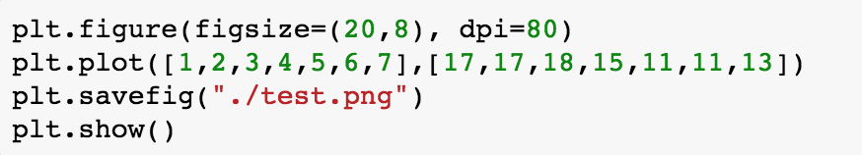
设置图形大小以及保存图片
plt.figure(figsize=(), dpi=)
figsize:指定图的长宽
dpi:图像的清晰度
返回fig对象
plt.savefig("")

Slide 36
设置图片大小

Slide 37
调整X或者Y轴上的刻度

Slide 38
调整X或者Y轴上的刻度
那么问题来了:
如果列表a表示10点到12点的每一分钟的气温,如何绘制折线图观察每分钟气温的变化情况?
a= [random.randint(20,35) for i in range(120)]

Slide 39
调整X或者Y轴上的刻度

Slide 40
调整X或者Y轴上的刻度
中文
了

Slide 41
中文显示解决方法
为什么无法显示中文:
matplotlib默认不支持中文字符，因为默认的英文字体无法显示汉字
查看linux/mac下面支持的字体:
fc-list →查看支持的字体
fc-list :lang=zh →查看支持的中文(冒号前面有空格)
如何修改matplotlib的默认字体?
通过matplotlib 下的font_manager可以解决(windows/linux/mac)
from matplotlib import font_manager
import matplotlib.pyplot as plt
plt.rcParams['font.family'] = ['Arial Unicode MS', 'sans-serif']

Slide 42
设置中文显示

Slide 43
设置中文显示
那么x轴y轴和当前图形到底表示什么是不是应该明确一下呢?

Slide 44
中文显示解决方法-终极
步骤：
1，搜索matplotlib安装所在的位置
linux/mac:sudo find / -name “*matplotlib”
windows：借助搜索软件搜索“matplotlib” 对应目录
C:\ProgramData\Anaconda3\Lib\site-packages\matplotlib
2,拷贝simhei.ttf文件到
(前面的目录)/matplotlib/mpl-data/fonts/ttf目录下
3，修改(前面的目录)/matplotlib/mpl-data/matplotlibrc文件
①将font.family（大致在119行）的注释取消掉
②将font.sans-serif（大致在211行）的注释取消掉，并在“:”后面添加“simhei,”
4,删除“.matplotlib”目录下的缓存(所有文件)
5，重启jupyter-notebook（jupyter-notebook->kernal->Restart）

Slide 45
增加标题、x轴y轴描述信息
plt.xlabel("时间", fontproperties=my_font)
plt.ylabel("温度", fontproperties=my_font)
plt.title("温度随时间的变化情况", fontproperties=my_font)

Slide 46
给图像添加描述信息

Slide 47
动手
假设大家在30岁的时候,根据自己的实际情况,统计出来了从11岁到30岁每年交的女(男)朋友的数量如列表a,请绘制出该数据的折线图,以便分析自己每年交女(男)朋友的数量走势
a = [1,0,1,1,2,4,3,2,3,4,4,5,6,5,4,3,3,1,1,1]
要求:
y轴表示个数
x轴表示岁数,比如11岁,12岁等

Slide 48
动手
假设大家在30岁的时候,根据自己的实际情况,统计出来了你和你同桌各自从11岁到30岁每年交的女(男)朋友的数量如列表a和b,请在一个图中绘制出该数据的折线图,以便比较自己和同桌20年间的差异,同时分析每年交女(男)朋友的数量走势
a = [1,0,1,1,2,4,3,2,3,4,4,5,6,5,4,3,3,1,1,1]
b = [1,0,3,1,2,2,3,3,2,1,2,1,1,1,1,1,1,1,1,1]
要求:
y轴表示个数
x轴表示岁数,比如11岁,12岁等

Slide 49
动手
在上一个案例中如果大家希望自定义绘制图形的风格怎么办?

Slide 50
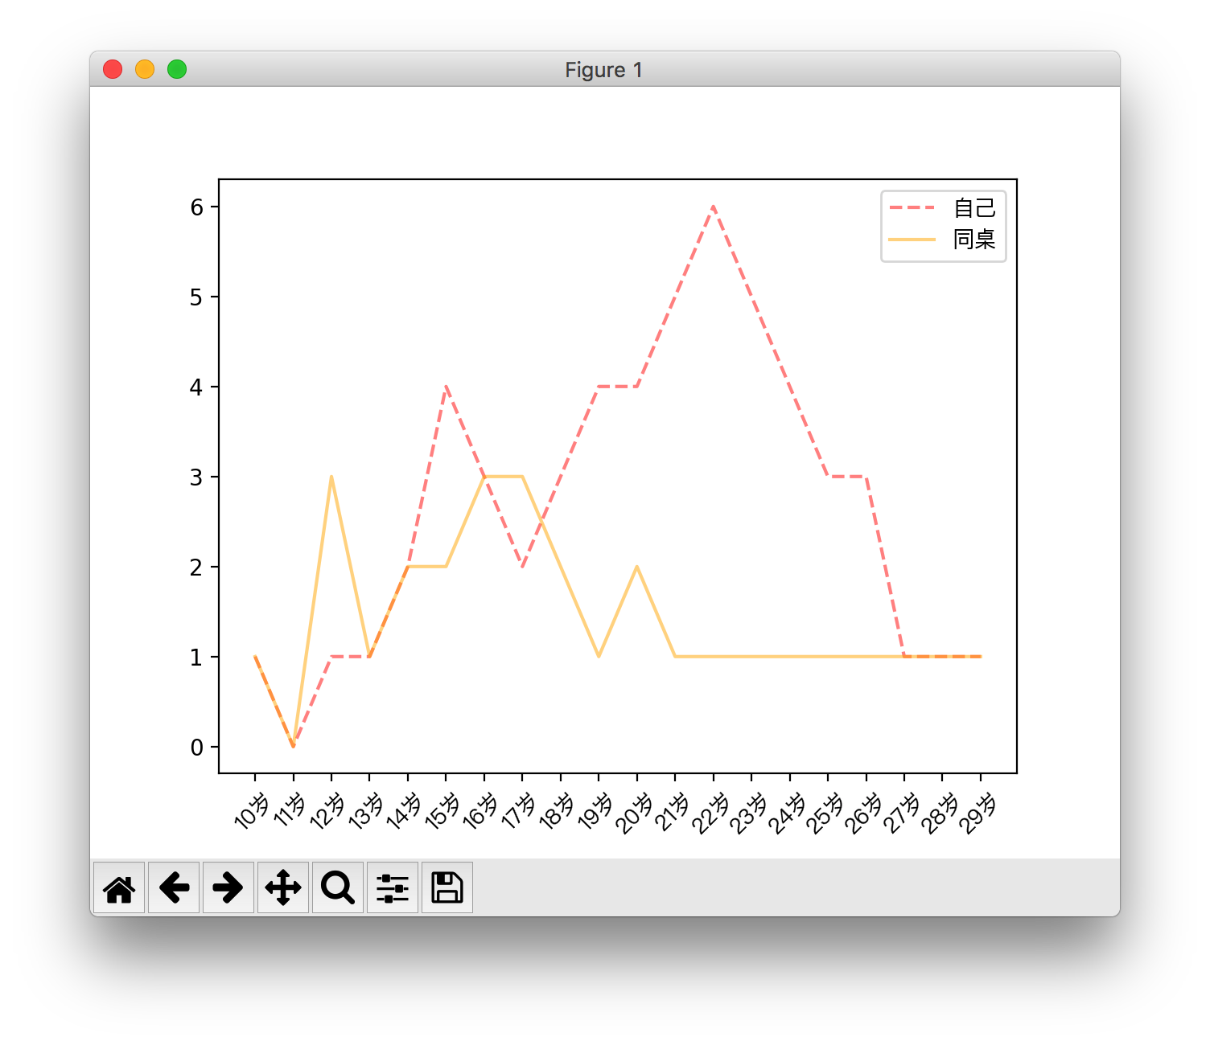
动手
虽然线条有了不一样的风格,但是读者还是不知道那条线是谁怎么办?
为每条线添加图例

Slide 51
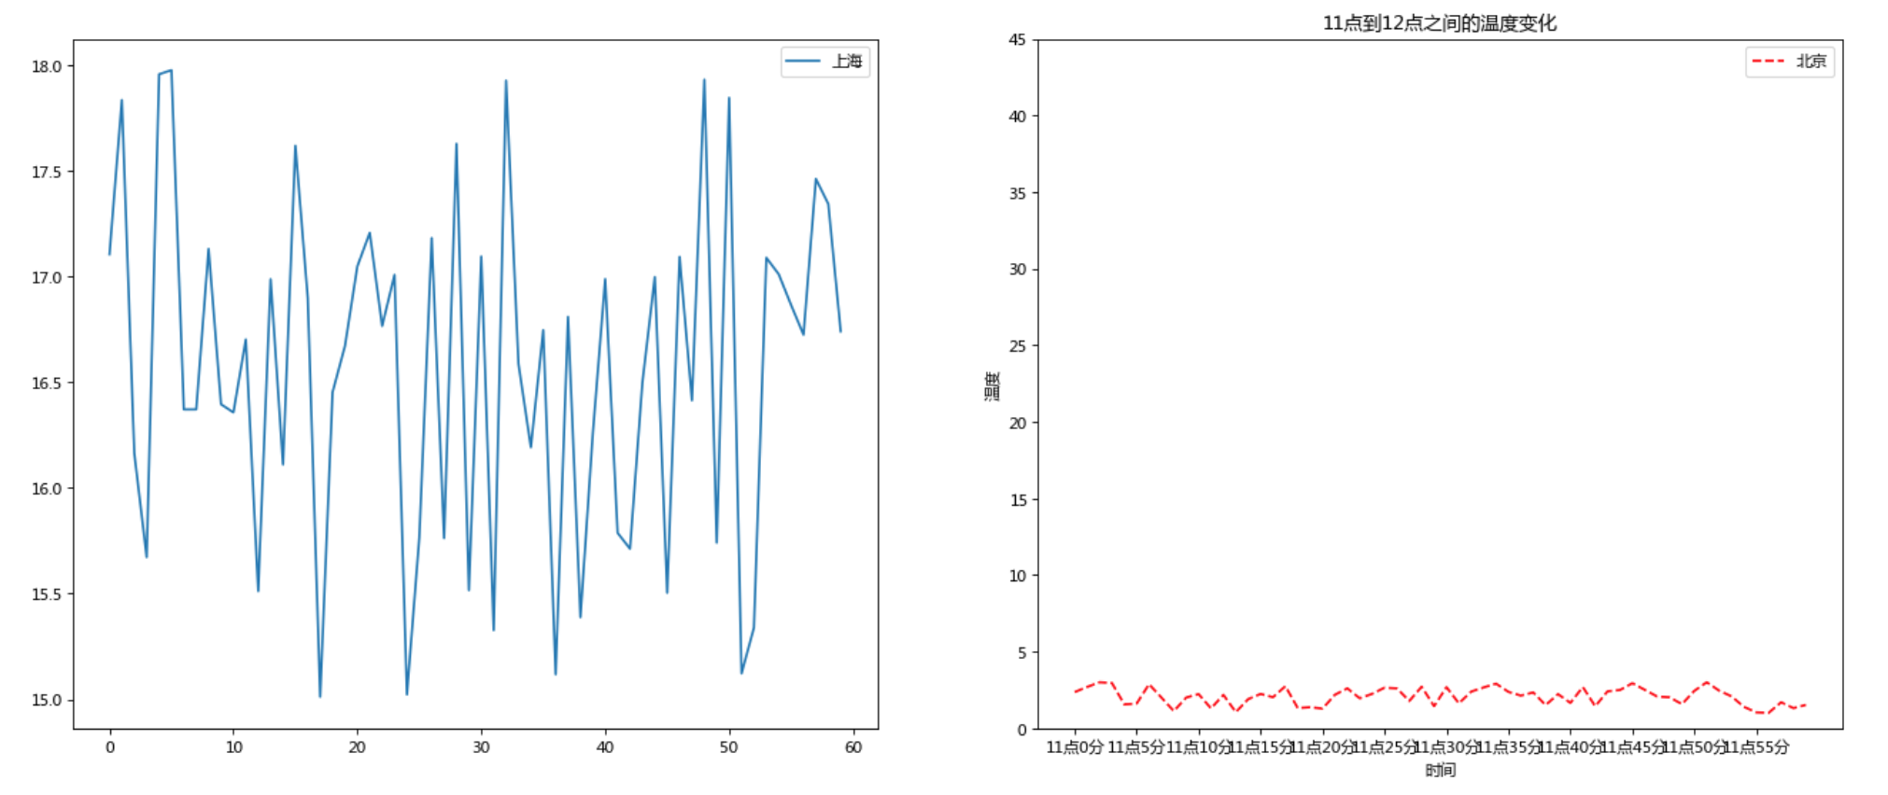
子画布（分开显示不同的内容）
plt.subplots(nrows=1, ncols=2, figsize=(20, 8), dpi=80)
指定有两个axes，共用20，8的fig
返回fig对象和ax对象

Slide 52
添加文本注释(扩展)
在上一个案例中,假设你希望在图中标记出自己和同桌交女(男)朋友最多的那一年所对应的数据,应该怎么做?(添加文本注释)
plt.annotate(
'最高点', # 显示字符串
xy=(23, 6), # 箭头位置
xytext=(26,6 ), # 文本位置
arrowprops=dict(facecolor='red', shrink=0.1, width=2) # facecolor:箭头颜色；shrink:箭头的起始和结束位置两侧的空白大小；width:箭头宽度
)

Slide 53
增加版权意识(扩展)
假设你打算把自己的统计结果发布到网上供人瞻仰,但是很担心自己的图片被人盗用,你应该怎么做?(添加文字(水印)到图中)
fig.text(0.4, 0.5, '传智播客',fontsize=40,color='gray',alpha=0.4)
代码参考html课件的拓展

Slide 54
折线图的更多应用场景
呈现公司产品(不同区域)每天活跃用户数
呈现app每天下载数量
呈现产品新功能上线后,用户点击次数随时间的变化
呈现员工每天上下班时间

Slide 55
总结
绘制了折线图(plt.plot)
设置了图片的大小(plt.figure)
实现了图片的保存(plt.savefig)
设置了xy轴上的刻度和字符串(xticks)
解决了刻度稀疏和密集的问题(xticks)
设置了标题,xy轴的lable(title,xlabel,ylabel)
设置了字体(font_manager. fontProperties)
在一个图上绘制多个图形(plt多次plot即可)
增加子画布，分开显示图像(plt.subplots)
为不同的图形添加图例
重要！

Slide 56
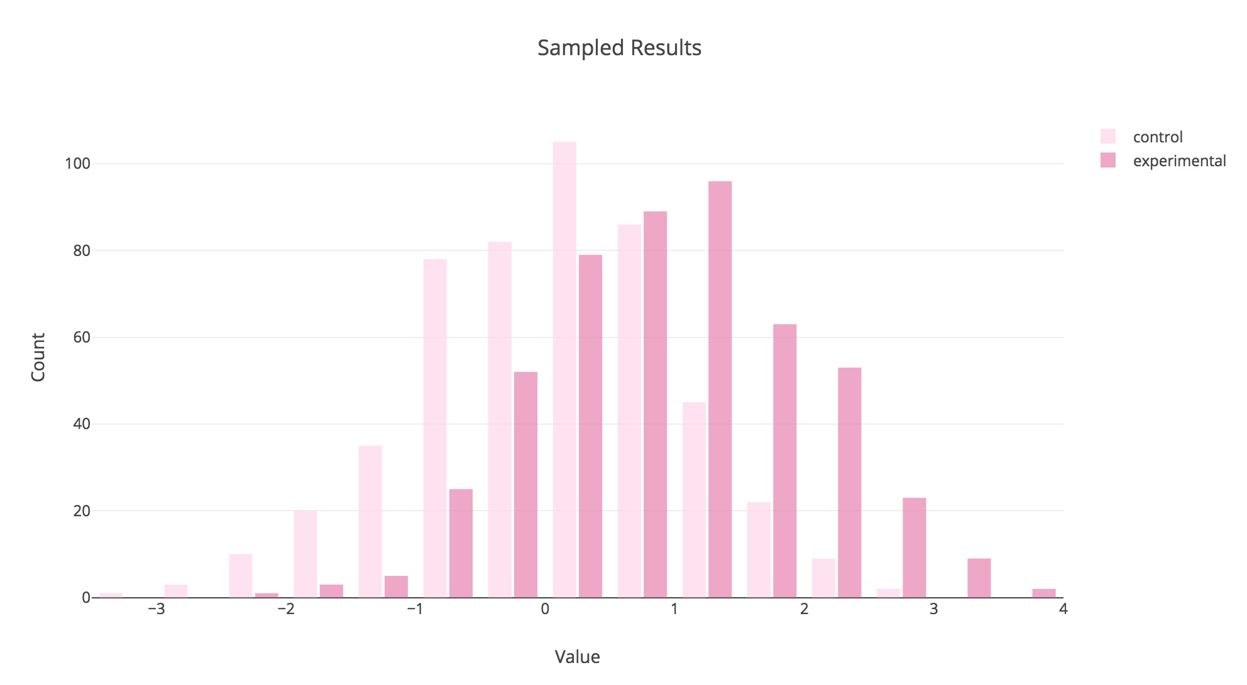
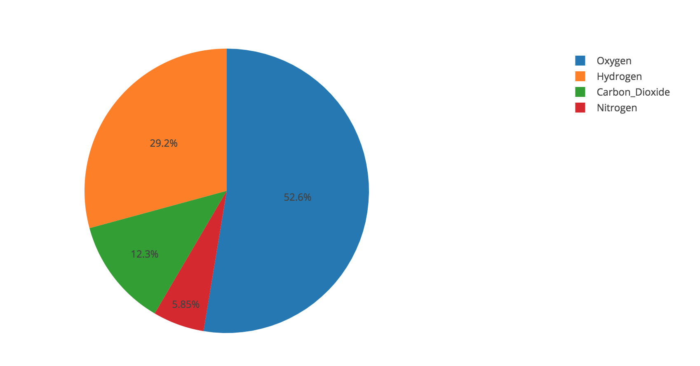
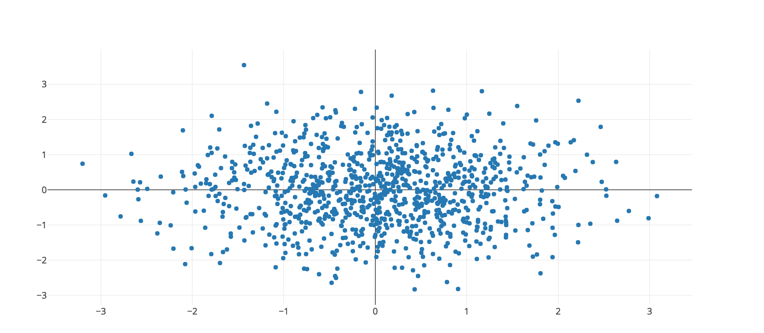
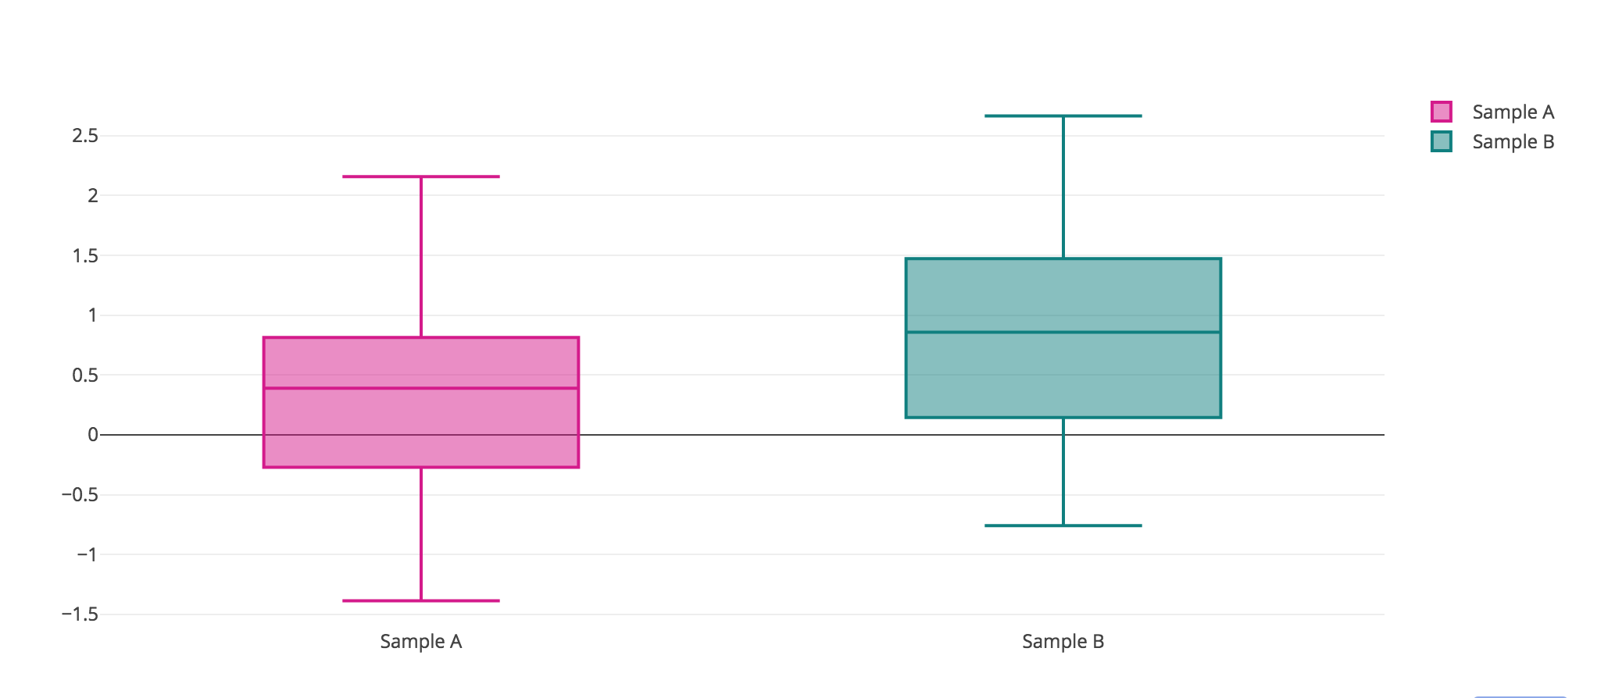

Slide 57
更多图形绘制
matplotlib能够绘制折线图,散点图,直方图,箱线图,饼图等
但是,我们需要知道不同的统计图到底能够表示出什么,以此来决定选择哪种统计图来更直观的呈现我们的数据

Slide 58
对比常用统计图
折线图:以折线的上升或下降来表示统计数量的增减变化的统计图
特点:能够显示数据的变化趋势，反映事物的变化情况。(变化)
直方图:由一系列高度不等的纵向条纹或线段表示数据分布的情况。
一般用横轴表示数据范围，纵轴表示分布情况。
特点:绘制,连续性的数据展示一组或者多组数据的分布状况(统计)
条形图:排列在工作表的列或行中的数据可以绘制到条形图中。
特点:绘制连离散的数据,能够一眼看出各个数据的大小,比较数据之间的差别。(统计)
散点图:用两组数据构成多个坐标点，考察坐标点的分布,判断两变量
之间是否存在某种关联或总结坐标点的分布模式。
特点:判断变量之间是否存在数量关联趋势,展示离群点(分布规律)

Slide 59
绘制散点图
假设通过爬虫你获取到了北京2016年3,10月份每天白天的最高气温(分别位于列表a,b),那么此时如何寻找出气温和随时间(天)变化的某种规律?
a = [11,17,16,6,12,15,14,17,14,17,18,21,12,15,14,17,18,21,16,17,20,17,15,16,18,19,21,26,23,24,22]
b = [26,26,28,19,21,17,16,19,18,20,20,19,22,23,17,20,21,20,22,15,11,15,5,13,17,10,11,13,12,13,6]
plt.scatter(x,y)
数据来源: http://lishi.tianqi.com/beijing/index.html

Slide 60
散点图的更多应用场景
不同条件(维度)之间的内在关联关系
观察数据的离散聚合程度

Slide 61
绘制条形图
假设你获取到了2017年内地电影票房前20的电影(列表a)和电影票房数据(列表b),那么如何更加直观的展示该数据?
a = ["战狼2","速度与激情8","功夫瑜伽","西游伏妖篇","变形金刚5：最后的骑士","摔跤吧！爸爸","加勒比海盗5：死无对证","金刚：骷髅岛","极限特工：终极回归","生化危机6：终章","乘风破浪","神偷奶爸3","智取威虎山","大闹天竺","金刚狼3：殊死一战","蜘蛛侠：英雄归来","悟空传","银河护卫队2","情圣","新木乃伊",]
b=[56.01,26.94,17.53,16.49,15.45,12.96,11.8,11.61,11.28,11.12,10.49,10.3,8.75,7.55,7.32,6.99,6.88,6.86,6.58,6.23] 单位:亿
数据来源: http://58921.com/alltime/2017

Slide 62
绘制条形图

Slide 63
绘制条形图
假设你知道了列表a中电影分别在2017-09-14(b_14), 2017-09-15(b_15), 2017-09-16(b_16)三天的票房,为了展示列表中电影本身的票房以及同其他电影的数据对比情况,应该如何更加直观的呈现该数据?
a = ["猩球崛起3：终极之战","敦刻尔克","蜘蛛侠：英雄归来","战狼2"]
b_16 = [15746,312,4497,319]
b_15 = [12357,156,2045,168]
b_14 = [2358,399,2358,362]
数据来源: http://www.cbooo.cn/movieday

Slide 64
绘制条形图
Notes:
再利用折线图描述三天票房的变化趋势

Slide 65
条形图的应用场景
数量统计
用户数量分析
业务对比

Slide 66
绘制直方图
假设你获取了250部电影的时长(列表a中),希望统计出这些电影时长的分布状态(比如时长为100分钟到120分钟电影的数量,出现的频率)等信息,你应该如何呈现这些数据?
a=[131, 98, 125, 131, 124, 139, 131, 117, 128, 108, 135, 138, 131, 102, 107, 114, 119, 128, 121, 142, 127, 130, 124, 101, 110, 116, 117, 110, 128, 128, 115, 99, 136, 126, 134, 95, 138, 117, 111,78, 132, 124, 113, 150, 110, 117, 86, 95, 144, 105, 126, 130,126, 130, 126, 116, 123, 106, 112, 138, 123, 86, 101, 99, 136,123, 117, 119, 105, 137, 123, 128, 125, 104, 109, 134, 125, 127,105, 120, 107, 129, 116, 108, 132, 103, 136, 118, 102, 120, 114,105, 115, 132, 145, 119, 121, 112, 139, 125, 138, 109, 132, 134,156, 106, 117, 127, 144, 139, 139, 119, 140, 83, 110, 102,123,107, 143, 115, 136, 118, 139, 123, 112, 118, 125, 109, 119, 133,112, 114, 122, 109, 106, 123, 116, 131, 127, 115, 118, 112, 135,115, 146, 137, 116, 103, 144, 83, 123, 111, 110, 111, 100, 154,136, 100, 118, 119, 133, 134, 106, 129, 126, 110, 111, 109, 141,120, 117, 106, 149, 122, 122, 110, 118, 127, 121, 114, 125, 126,114, 140, 103, 130, 141, 117, 106, 114, 121, 114, 133, 137, 92,121, 112, 146, 97, 137, 105, 98, 117, 112, 81, 97, 139, 113,134, 106, 144, 110, 137, 137, 111, 104, 117, 100, 111, 101, 110,105, 129, 137, 112, 120, 113, 133, 112, 83, 94, 146, 133, 101,131, 116, 111, 84, 137, 115, 122, 106, 144, 109, 123, 116, 111,111, 133, 150]

Slide 67
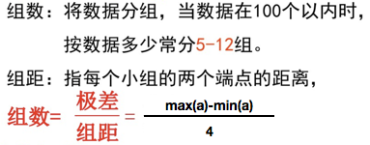
绘制直方图
把数据分为多少组进行统计???
组数要适当,太少会有较大的统计误差,大多规律不明显
bin_width

Slide 68
那么问题来了
在美国2004年人口普查发现有124 million的人在离家相对较远的地方工作。根据他们从家到上班地点所需要的时间,通过抽样统计(最后一列)出了下表的数据,这些数据能够绘制成直方图么?
interval = [0,5,10,15,20,25,30,35,40,45,60,90]
width = [5,5,5,5,5,5,5,5,5,15,30,60]
quantity = [836,2737,3723,3926,3596,1438,3273,642,824,613,215,47]
数据来源:https://en.wikipedia.org/wiki/Histogram
普查报告地址:https://www.census.gov/prod/2004pubs/c2kbr-33.pdf

Slide 69
绘制直方图
前面的问题问的是什么呢?
问的是:哪些数据能够绘制直方图
前面的问题中给出的数据都是统计之后的数据,
所以为了达到直方图的效果,需要绘制条形图
所以:一般来说能够使用plt.hist方法的的是那些没有统计过的数据
Notes:
利用条形图完成前面数据的绘制

Slide 70
直方图更多应用场景
用户的年龄分布状态
一段时间内用户点击次数的分布状态
用户活跃时间的分布状态

Slide 71
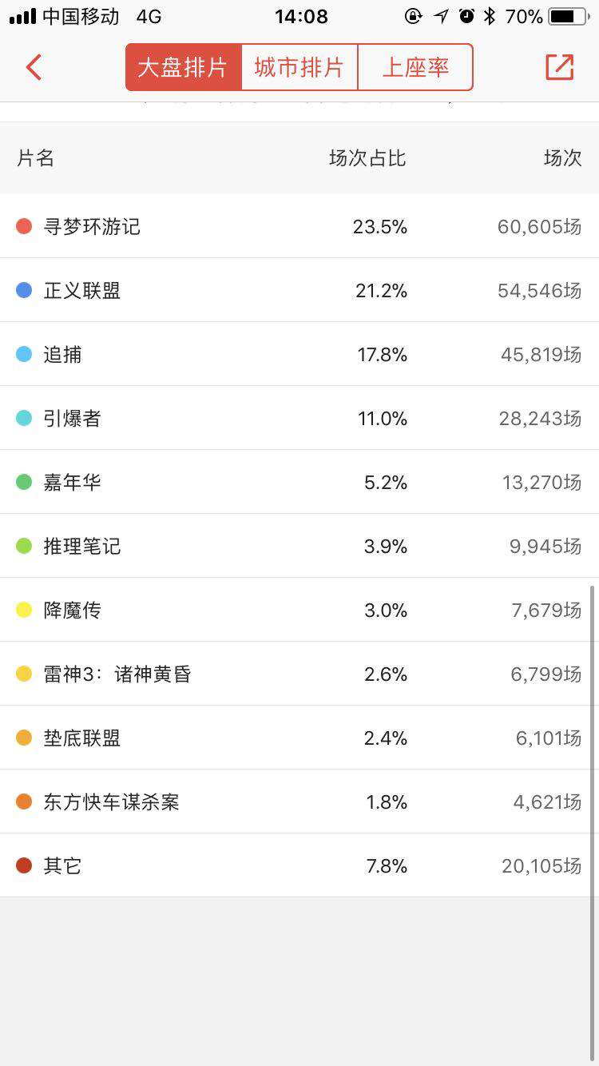

Slide 72
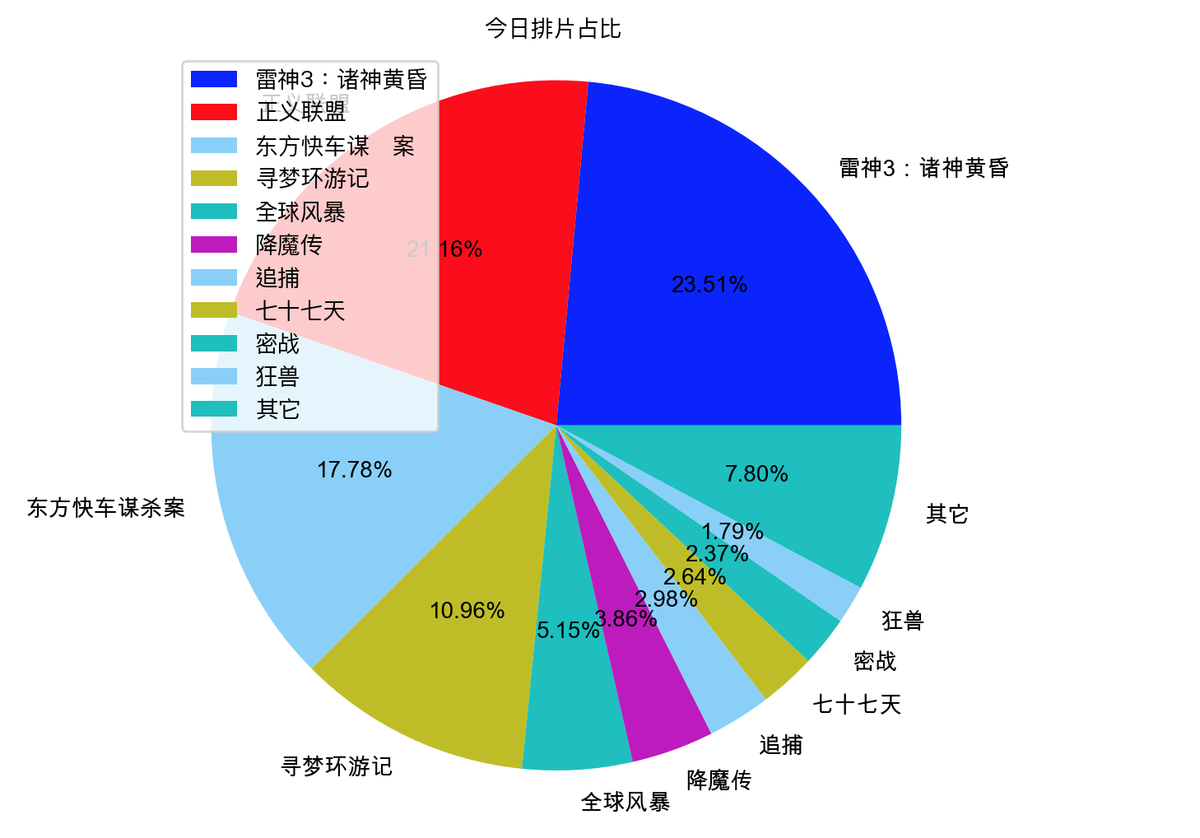
效果

Slide 73
饼图API
plt.pie(x, labels=,autopct=,colors)
x:数量，自动算百分比
labels:每部分名称
autopct:占比显示指定%3.2f%%
colors:每部分颜色
['b','r','g','y','c','m','y','k','c','g','g']
plt.axis('equal')#保证画出来的是圆的
plt.legend(loc=):显示描述信息
movie_name = ['雷神3：诸神黄昏','正义联盟','东方快车谋杀案','寻梦环游记','全球风暴',
'降魔传','追捕','七十七天','密战','狂兽','其它']
place_count = [60605,54546,45819,28243,13270,
9945,7679,6799,6101,4621,20105]

Slide 74
matplotlib使用的流程总结
明确问题
选择图形的呈现方式
准备数据
绘图和图形完善

Slide 75
matplotlib使用总结
应该选择那种图形来呈现数据
plt.plot(x,y)
plt.bar(x,y)
plt.hist(data,bins,normed)
plt.pie(x,labels,autopct,colors)
plt.scatter(x,y) # 散点图
xticks和yticks的设置
label和title,grid的设置
绘图的大小和保存图片

Slide 76
matplotlib更多的图形样式
matplotlib支持的图形是非常多的，如果有其需求，我们
可以查看一下url地址：
http://matplotlib.org/gallery/index.html

Slide 77
更多的绘图工具
plotly:可视化工具中的github,相比于matplotlib更加简单,图形更加漂亮,同时兼容matplotlib和pandas
使用用法:简单,照着文档写即可
文档地址: https://plot.ly/python/

Slide 78
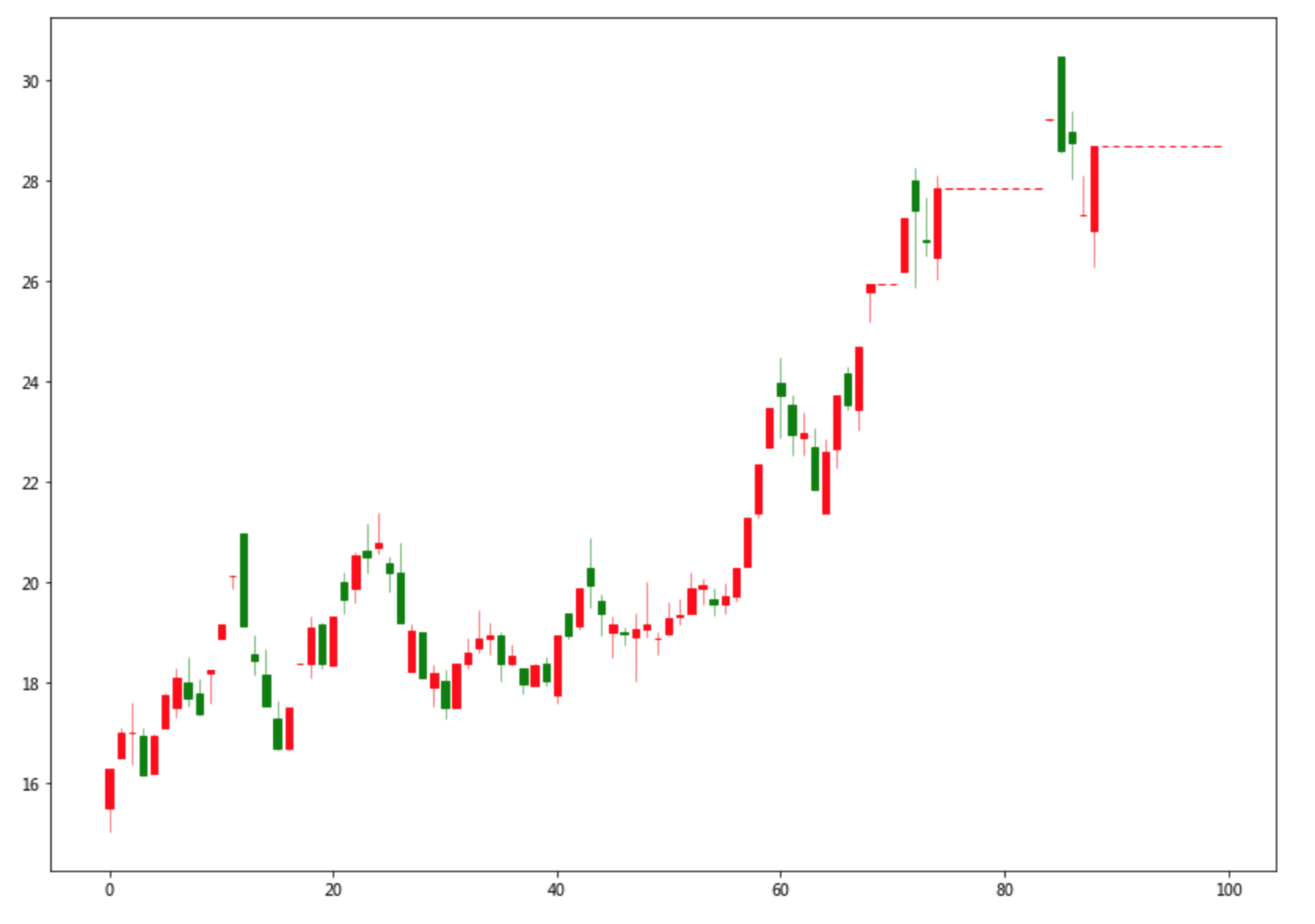
作业：
显示股票价格K线图

Slide 79
matplotlib.finance.candlestick_ochl(axes, day, width=0.5, colorup='r',
colordown='g')
Notes:
https://matplotlib.org/api/finance_api.html?highlight=candlestick#matplotlib.finance.candlestick_ochl
https://matplotlib.org/api/axes_api.html#matplotlib.axes.Axes

Slide 80
获取数据代码：
data = pd.read_hdf("./data/day/day_open.h5")[:100]
data1 = pd.read_hdf("./data/day/day_close.h5")[:100]
data2 = pd.read_hdf("./data/day/day_high.h5")[:100]
data3 = pd.read_hdf("./data/day/day_low.h5")[:100]
day = pd.concat([data["000001.SZ"], data1["000001.SZ"], data2["000001.SZ"],
data3["000001.SZ"]], axis=1)
day.columns = ["open", "close", "high", "low"]
day = day.reset_index().values

